Slide 1
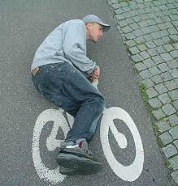
Do práce na kole s týmem CPI

Slide 2
Jsme mladé, nadějné ...a takto nás potkáte v práci ☺

Slide 3
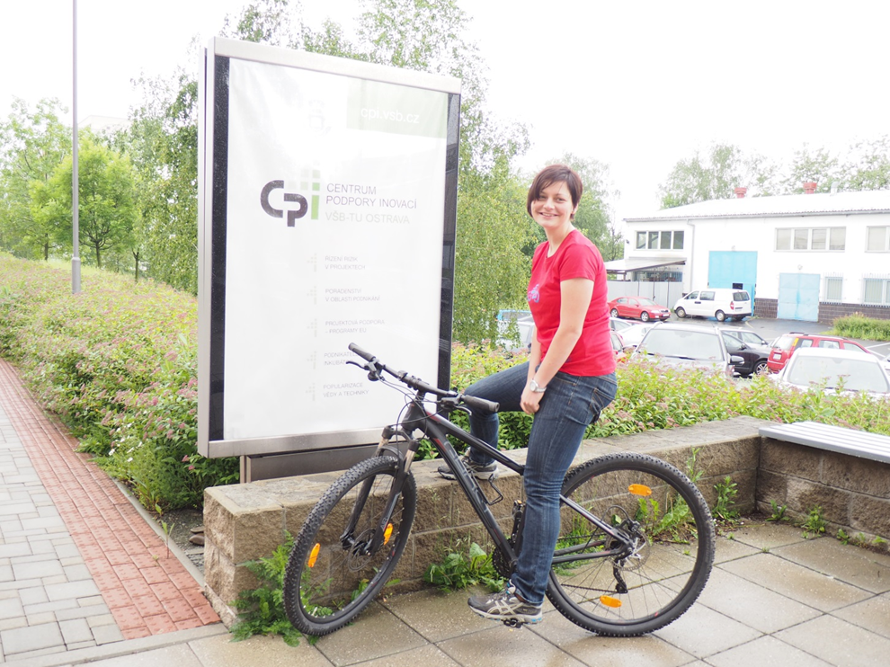
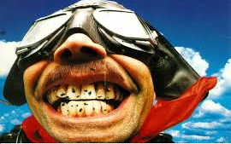
Lenka
…jezdí za každého počasí, vždy s úsměvem!

Slide 4
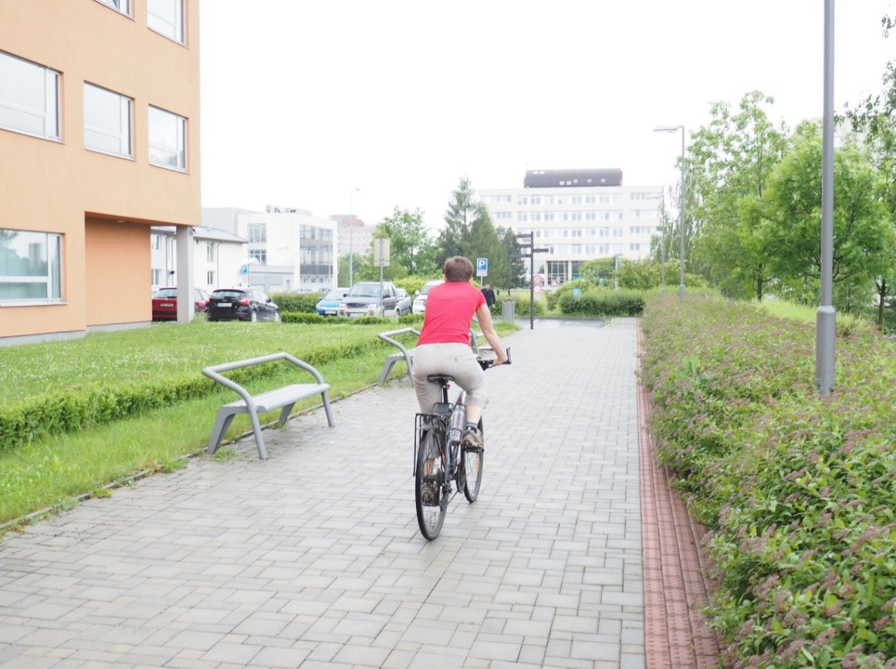
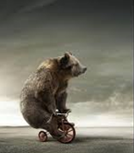
Katka
Katka
… má to z nás nejdál, ale jízdu si umí patřičně užít

Slide 5
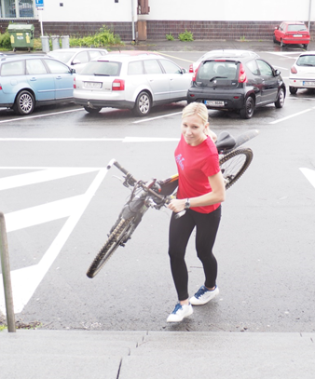
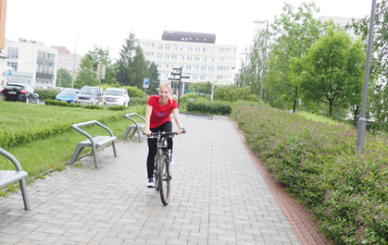
Verča
… zdá se být jako kost a kůže, ale ani schody ji nezastaví!

Slide 6
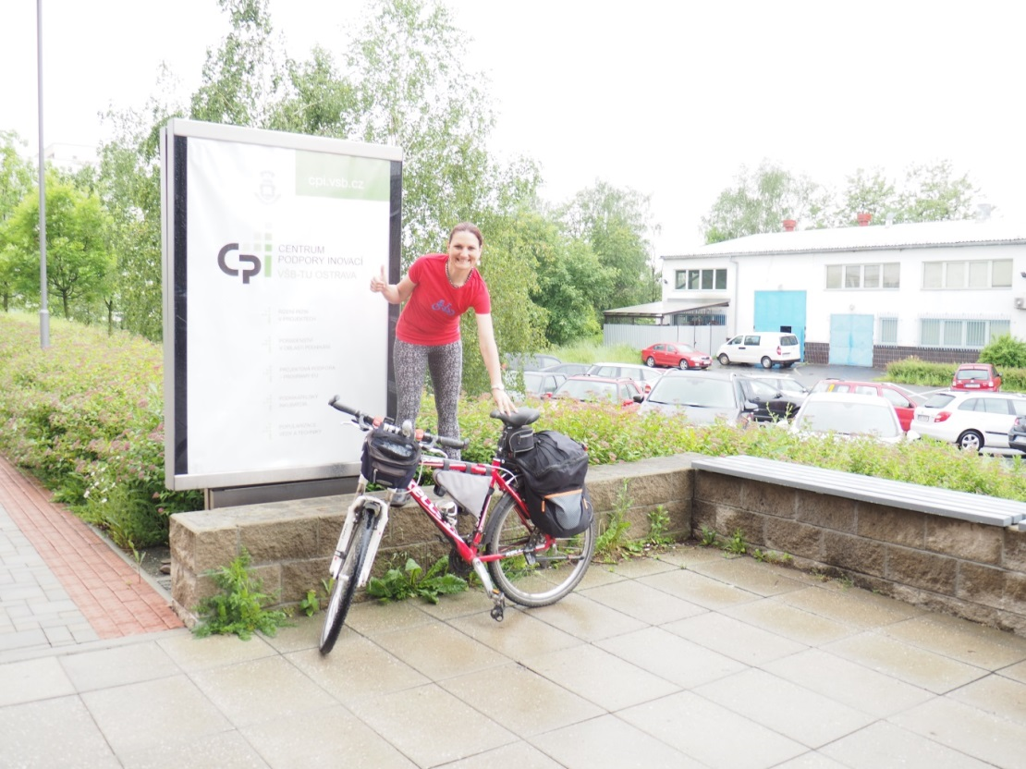
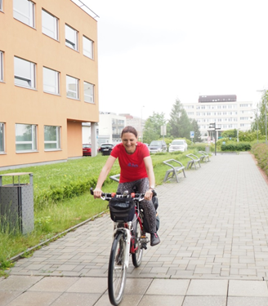
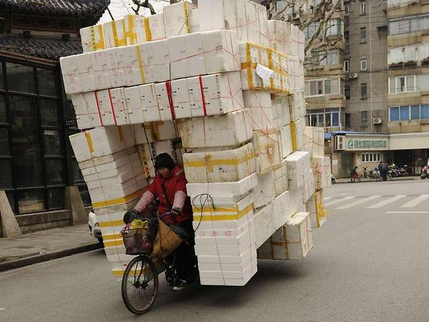
Katka
… vše má vždy při ruce, kolo je jí domovem!

Slide 7
Pomozte nám šířit cyklo nákazu…

Slide 8
… a jezděte do práce na kole i vy!

Slide 9
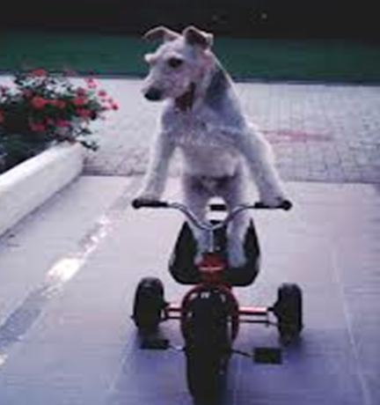
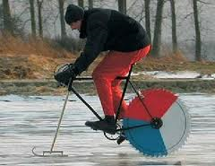
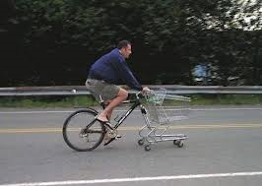
Bavte se a příště na viděnou!

